Slide 1
高等院校教育信息化建设
现状分析与趋势展望
2015-4-22

Slide 2
总体介绍
本次调查涉及全国各地共243所高等院校，以问卷的形式了解当前各高等院校的教育信息化发展状 况。通过对问卷数据的统计整理和分析，揭示各地区、各类高等院校教育信息化发展规律，为今后校级 教育信息化的发展方向、发展力度及发展路径提供决策参考。
调查共分为4个问卷面向四个方面，共回收932份问卷：
校级信息化管理部门
1
教育信息化规划与管理现状
信息中心/计算中心
2
信息化应用系统发展现状
网络中心/高性能计算中心
3
信息化基础设施建设现状
教育技术中心
4
信息化教学及资源建设现状

Slide 3
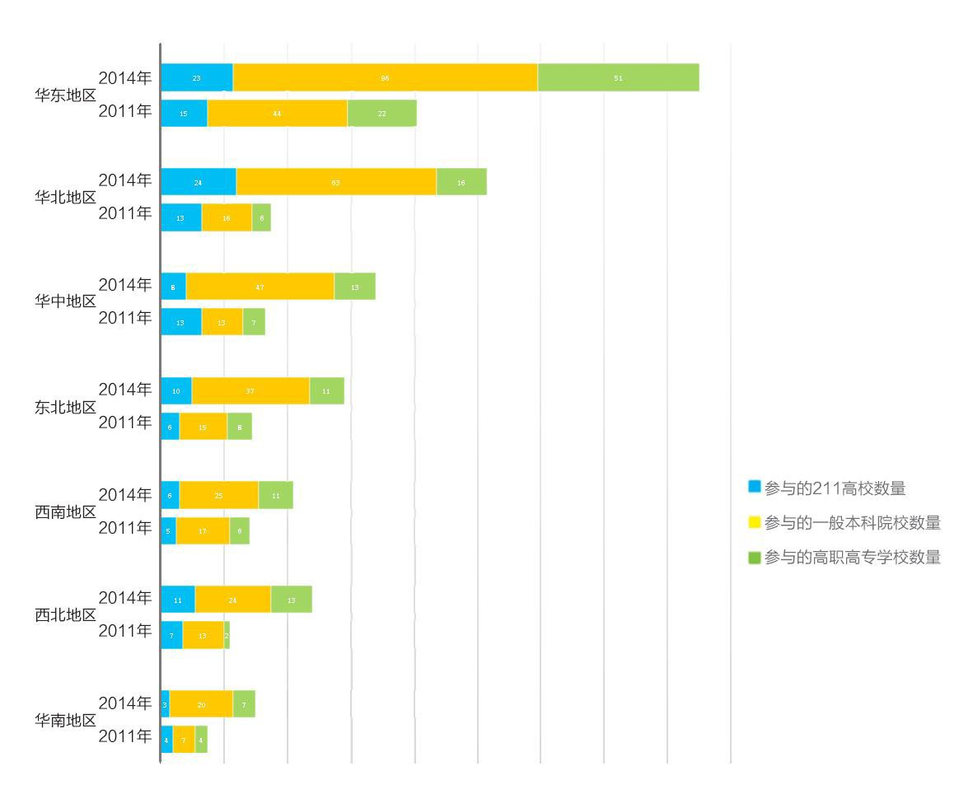
总体介绍
参与调研的各高校在各地区分布的情况
2011年
2014年
2011年
2014年
2011年
2014年
2011年
2014年
2011年
2014年
2011年
2014年
2011年
2014年

Slide 4




总体介绍
参与调研的各高校在各地区分布及所属类别占比情况
各地区参与调研学校的占比情况
参与学校所属类别的占比情况
西南地区
12%
东北地区
12%
参与的高职高专学
西北地区
9%
参与的211高校数量
25.93%
东北地区 华北地区 华东地区 华南地区 华中地区 西北地区 西南地区
校数量
22.63%
华北地区
14%
参与的211高校数量 参与的一般本科院校数量 参与的高职高专学校数量
华中地区
14%
参与的一般本科院
校数量, 51.44%
华南地区
6%
华东地区
33%

Slide 5

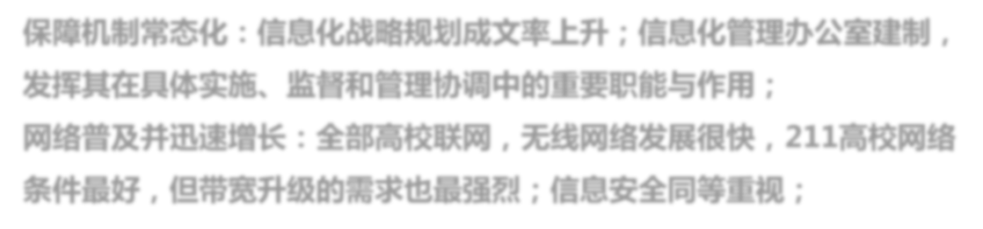
总体介绍
几个值得关注的结论
保障机制常态化：信息化战略规划成文率上升；信息化管理办公室建制， 发挥其在具体实施、监督和管理协调中的重要职能与作用； 网络普及并迅速增长：全部高校联网，无线网络发展很快，211高校网络 条件最好，但带宽升级的需求也最强烈；信息安全同等重视；

Slide 6

总体介绍
几个值得关注的结论
应用系统融合趋势明显：三分之一的高校已经在建立跨应用系统的共享方 案；一卡通已经普及，教学信息化走向成熟，科研信息化还有很大空间； 资源建设国家项目驱动力明显：资源建设深受国家项目的影响，数年没有 特别大的起色；移动应用、社交媒体在教学及公共信息服务方面刚刚起步

Slide 7






一、高等院校教育信息化机制体制保障
信息化机制保障
超过80%院校由副校长负责，高职高专达到了85% 75%还分管教学
60%的学校都是将信息化的规划单独成文
83%院校建立信息化领导小组
91%及时准确或基本满足学校领导决策支持
学校具体负责信息化发展规划制定的最高领导头衔
高校信息化规划制定情况
校长助理
其它
无成文的信息化规划
科长
一般全日制高校 高职高专院校 211院校
副校长
散落在学校总体规划中
处长
CITO（首席信息技术官）
CIO（首席信息官）
单列信息化规划
0.00%
50.00%
100.00%
0.00%
20.00%
40.00%
60.00%
80.00%
60%的211高校，60.8%的普通高校以及50%的高职高专有单列的信息化发展规划

Slide 8




一、高等院校教育信息化机制体制保障
信息化部门人员情况
信息化队伍学历情况
部门人员配备还是不足，多数不足20人；
211高校信息化部门人均服务教职工和学生人数最多
各院校信息化部门人员博士学历分布
156
高校信息化部门总人数
院校个数
17
8
1
3
16人以上
11-15人
高职高专院校 一般全日制高校 211院校
0-2
2-4
4-6
6-8
8-10
人数区间
6-10人
5人
172
正高级职称人数
5人以下
0.00%
20.00% 40.00%
60.00%
80.00% 100.00%
信息化部门人均服务教职工人数
信息化部门人均服务学生人数
11
2
4
0
3
不清楚
不清楚
0-2
2-4
4-6
6-8
8-10
10-12
200人以上
2000人以上
100-200人
1000-2000人
50-100人
500-1000人
50人以下
500人以下
0.00%
10.00%
20.00%
30.00%
40.00%
0.00% 5.00% 10.00%15.00%20.00%25.00%30.00%35.00%

Slide 9


一、高等院校教育信息化机制体制保障
信息化部门组织与实施情况
贵校设置了哪些信息化服务机构
向学校信息化部门提出指导意见的机构
其他
22
未建立指导机构
其他
计算中心
38
信息化管理 办公室
地方高教处
66
学生会
高职高专院校 一般全日制高校 211院校
图书馆
96
发展规划部
电教中心
104
教代会
网络中心
134
信息化专家组
校园卡中心
139
党政联席会
0.00%
20.00%
40.00%
60.00%
80.00%

Slide 10



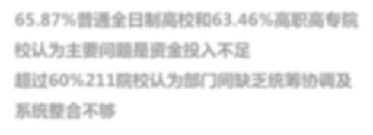

一、高等院校教育信息化机制体制保障
信息化部门投入情况
制约信息化建设的主要问题
绝大多数学校认为信息化投入较高或很 高，认为很少的仅4%
相比较而言，211院校的信息化程度投入更高
65.87%普通全日制高校和63.46%高职高专院 校认为主要问题是资金投入不足 超过60%211院校认为部门间缺乏统筹协调及 系统整合不够
高校信息化建设资金来源主要学校下拨的信息 化经费和学校信息化常规经费，高职高专的大 部分经费都来自于信息化部门之外
学校信息化经费来源
很少
4%
信息化投入程度
60.00%
211院校
56.17%
50.00%
一般全日制高校 高职高专院校
一般
24%
很高
33%
_{41.65%} 42.66%
40.00%
34.12%
31.13%
31.74%
30.00%
25.60%
24.22%
较高
39%
20.00%
12.70%
10.00%
0.00%
学校下拨信息化经费
学校信息化常规经费
信息化信息部门外经费

Slide 11










一、高等院校教育信息化机制体制保障
问题和需求
信息化资金和设备情况
缺乏顶层设计 院校资金投入不足 缺乏政策性保障措施
2012-2013年信息化部门建设投入资金分类统计
合计
126,270
116,958
信息化部门计划外收入
46,499
36,323
缺乏专业人才 应用软件跟不上需求 信息化未采用国家标准
学校下拨的信息化建设年度经费
64,029
67,031
16%不知如何
2013年（万元）
查询相关标准
学校信息化部门的常规运行经费
49,250
51,757
2012年（万元）
2012-2013年信息化设备更新情况
所需的外部支持与服务
新增
132572
111579
技术培训
156
淘汰
登记拥有量
信息化规划培训
150
协会\机构\单位交…
143
28868
32091
26433
7477 ₁₃₈₇
5864 ₃₆₇
16827
12812
9047
项目管理培训
97
服务器
大容量存储
高性能计算机
平板电脑等移动设备
其他
3

Slide 12













二、高等院校信息化建设与应用现状
1. 校园信息化支持服务
公共计算机类设施更新频度政策
数据中心灾难恢复防范措施
提供给学生的公共计算机装备情况和发展预期需求
不同计算机更换周期不同
29%
减少5%
没有正式规定
39%
多个数据中心提供冗余
36%
不变46%
69%由院系提供
4年以上
25%
签约其他学校做异地备份
2%
3-4年
6%
签约某商业机构
5%
三年内
1%
增加 49%
签约某政府机构 0%
公共机房平均每台电脑每天利用时间（小时）
对师生自用电脑提供维护支持服务（如重装系统、杀毒）
去年做过灾难恢复测试
11%
D免费提供有限服务
85
其他
30%
54
C个别院系信息化人员提供这类服务
28
无防范措施
16%
2
B提供收费服务
7
A、1小时以下 B、1-3小时
C、3-8小时 D、8小时以上
A不提供这类服务
87

Slide 13










二、高等院校信息化建设与应用现状
2. 信息化应用系统建设
高等院校信息系统的具体应用情况
高等院校信息系统建设的策略和未来打算
尚在起步
14%
➢ 已有48%的院校完成了建 立开发工作；
➢ 38%的院校正在建立；
➢ 14%的院校也已处在起步
阶段；
➢ 所有参评院校均已开始进 行信息系统的建设。
购买成套软件产品（137所）
18
51
已经完成
22%
115
用外包系统，很多定制（123所）
44
48
51
用外包系统，少量定制（125所）
28
68
正在建设
基本实现
61
38%
26%
与供应商合作开发（151所）
20
93
85
自己编程开发（152所）
40
64
48
2012-2013信息化应用系统建设投入资金累计
107
51
11
0 20 40 60
80 100 120 140
未采纳此策略
未来三年内做法
当前做法
多数院校以购买成套软件产品为主，而在未来三 年内，则会倾向于外包、合作开发和自行开发。
17
0-500
500-1000
1000-1500
1500以上
资金金额（万元）

Slide 14

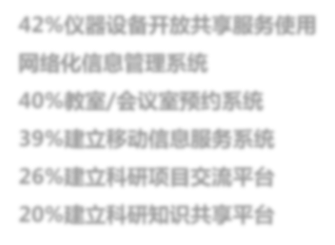

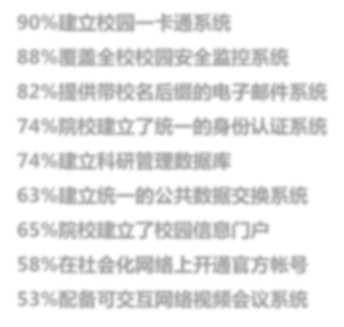
二、高等院校信息化建设与应用现状
3. 信息化应用系统建设具体情况
需要继续推进：
➢ 身份管理与认证系统基本已经普及整个 校园
➢ 75%身份认证系统支持跨校区访问
➢ 25%身份认证系统支持跨学校访问（跨 区域的联邦认证）
➢ 65%身份认证系统支持移动信息平台
➢ 68%提供一个账号支持两个或多个设备 上网
42%仪器设备开放共享服务使用 网络化信息管理系统 40%教室/会议室预约系统
39%建立移动信息服务系统
26%建立科研项目交流平台
20%建立科研知识共享平台
90%建立校园一卡通系统
88%覆盖全校校园安全监控系统
82%提供带校名后缀的电子邮件系统
74%院校建立了统一的身份认证系统
74%建立科研管理数据库
63%建立统一的公共数据交换系统
65%院校建立了校园信息门户
58%在社会化网络上开通官方帐号
53%配备可交互网络视频会议系统
社交网络账号提供的内容服务
移动信息服务系统
125
141
127
课程学习资源
30
图书馆数字资源
53
39
校园新闻资讯
64
6
问题交流咨询
27
招 生
重 要 新 闻 发 布
校 园 文 化 展 示
可 转 载
其 他
整合加工的网络学习资源
11
其他
29

Slide 15













三、高等院校信息化基础设施建设现状
1. 网络管理情况
无线网络资费标准
无线网络建设和有线电视数字化改造模式
85%提供无线网络服务
按流量计费
22%
37%
34%
40%
5 |  |  | 7% |  | 是开放的网络
78% |  |  |  |  | 无线网络速度流畅
71 |  |  |  | % | 已经实现统一身份认证
 |  | 49% |  |  | 收费
 | 44% |  |  |  | 有补贴
33%
30元以上/月
4%
11-30元/月
12%
15%
18%
1-10元/月
11%
12%
7%
免费
55%
无线网络建设模式
交 给 运 营 商
学 校 与 运 营 商 共 建
学 校 自 建 自 维
尚 未 建 成 或 进 行
大多数学生的宿舍上网平均费用（元/月）
交给运营商
52
18%
33%
学校与运营商共建， 学校主导 学校自建自维
34
无线网络建设模式
15%
有线电视数字化改造建设模式
14
11
9
34%
尚未建立全校网络覆 盖
10-20
20-30
30-40
40-50
>50

Slide 16

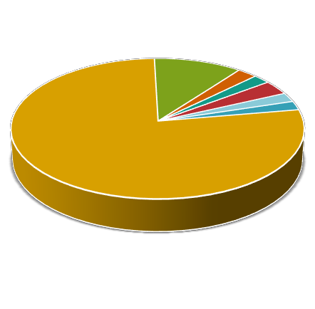





三、高等院校信息化基础设施建设现状
2. 网络建设水平
校园网的主干带宽利用率
69
46
63
校园网的接入教育网带宽
29
全校网络接口（布线的网络接入点）总数（个）
88
155
30%以下
30%-59%
60%-79%
80%以上
40
42
校园网出口总带宽平均利用率
33
44
34
112
8
17
6
30
64
5000以下
5001-10000 10001-30000 _{30001以上}
0-500M
500-1000M 1000-1500M 1500-2000M _{2000M以上}
30%以下
30%-59% 60%-79%
80%以上
各档终端用户网络连接点数总计
校园网出口带宽
未来两年内是带宽升级需求
3%
不太需要 7%
已经够用不需要 5%
11%
5G及以上
30
2%
3%
说不清楚 9%
2%
2G-5G(含2G,不含5G）
53
77%
2%
非常需要 33%
1G-2G(不含2G)
48
500M-999M
32
10Mbps以太网端口 1Gbps以太网端口 802.11a（WiFi）AP POE端口
100Mbps以太网端口
10Gbps以太网端口
802.11n（Wifi）无线AP
100-499M
43
需要 46%
100M以下
7

Slide 17









三、高等院校信息化基础设施建设现状
2. 网络建设水平
校园网统一部署IPv6情况
考虑，并未支持7%
没考虑8%
47%校园网出口使用私有IPv4地址
校园网目前拥有IPv4地址数量
145
考虑中 21%
已部署 44%
规划中 20%
21
8
7
0-200
200-500
500-1000
1000以上
给用户分配
已经支持IPv6的应用系统
其他 |  |  |  | 55
邮件系统 |  | 41
视频服务系统 | 33
信息门户网站及站群 |  |  | 51
40%
60%
公 私
网络教学平台
23
管理系统
30

Slide 18











三、高等院校信息化基础设施建设现状
3. 网络与信息安全建设
对于以下数据区域采用的安全方案
当前校园使用的网络管理产品
（产品设备，不包括自配搭建的系统）
154 152
制定并实行信息系统的数据安全 管理制度情况
2%
59
186
外网连接(208所)
19
12
109
1
已制定并实行
86
106
6
20%
59
128
39%
正在规划并逐步 实现中
正在规划中，并 没实现
暂无这方面的规 划
70
88
高度保密服务器或网络(182所)
1
18
11
只 能
流 量 管 理
IDS/IPS
上 网 认 证 系 统
网 络 监 控
20
39%
DNS
76
18
61
院系机构(155所)
3
0
7
183
202
信息化安全管理工作
37
127
120
119
132
121 122
8
48
43
98
112
99
87
80
72
个人工作站(139所)
3
1
51
67
54
61
48
13
35
17
21
17
50
13
14
14
16
2
数 身 授 防 入 漏 防 系 审 重 电 备 恶 移 数 国 网 信 恶 网 网 科 保 字 份 权 火 侵 洞 病 统 计 要 子 份 意 动 字 家 上 息 意 络 络 研 密 证 认 访 墙 检 扫 毒 安 日 数 签 容 邮 设 权 法 安 过 软 实 分 项 教 书 证 问 测 描 及 全 志 据 章 灭 件 备 限 规 全 滤 件 施 段 目 育 几 软 加 加 处 加 保 落 支 清 监 安 培
个 件 固 密 理 密 护 实 付 除 测 全 训 级 挑 协
… 选 …
IT
服 务 器 和 台 式 机
…
其他(54所)
0
0
1
采 购 安 全 审 查
27
1:防火墙
2：IPS
3:ACL
4:UTM
5:DLP
6:NAC
7:没有

Slide 19
















四、高等院校信息技术教学应用现状
1. 教育技术支持服务
各种教学形式在课程教学中的应用情况
各种教学形式在课程教学中的应用情况
课程教学平台现状
8
23
16
45
课堂实录课程
8
课堂反馈系统
19
9
22
127
⁶ 17
₁₁ 23
81
3%
12%
交互式课件
7
12
2
37
2%
32
109
游戏类软件
₁ 13
28
14
117
混合教学课程
₁₃ 28
14
20%
21
32
84
17
114
39%
模拟/仿真类软件
³ 15
7
14
25
31
开放资源推荐
11
80
17
60
微博、微信等社交媒体
15
88
24%
10
28
⁴ 17
48
电子参考书
11
9
51
86
12
74
课程博客
14
87
学生电子学习档案袋
3
21
9
14
22
54
₂₆ 40
17
16
40
课程Wiki
₄ 16
54
完全网上学习的课程
12
19
88
13
学校的网络教学平台包括的Web2.0应用
22
83
3
22
41
61
70
课程资料师生分享空间
18
论文防剽窃功能
5
11
57
60
19
70
73
7
1：已普及
2：少量
3：规划中
4：试点中
5：考察中
6：没有
66
30
34
30
17
64
41
58
22
本地学生，远程教师
14
15
14
70
课程通知发学生邮箱
6
12
3
55
15
68
1
博 客
Wiki
RSS
（ 社 会 网
） 络
即 标
时 签 信
息
其 他
本地教师，远程学生
8
13
66
4
（
21
其他技术,如
2
SNS
IM
1
订 阅
4
22
）

Slide 20

四、高等院校信息技术教学应用现状
2. 教育资源建设现状
*全课程课堂实录的课程以各级精品课程为主
各级精品课程 178
大班专业基础课程 19
著名老师的课程 73
*多数高校尚未提供数字化教学资源共享服务
国家组织的对口支援 30
一定地理区域内的大学之间 55
分布与多个地区的高校之间 39
全社会 34
尚未提供这样的共享服务 93
每年用于数字化教学资源建设的费用
低于30万
30-60万
低于31万
100万以上
在录播教室上的所有课程
65
虽然多数学校为数字化教学资源建设 提供了一定额度的资金奖励、提供资源开发 工具、提供资源开发的相关培训和一些技术 支持。但是教师的积极性不高成为数字化建 设工作的一大障碍。
目前建设数字化教学资源的过程中所 遇到8个问题：
尚未提供这样的共享服务
15
*实录主要用于校内开放点播和资料保存
*建设数字化教学资源时所遇到的问题
对口输出
23
管理层对建设意义认识不足
47
校际交换
12
• 缺乏系统化规划和资金支持；
• 学校间资源的协作和共享难以做到；
• 资源存在重复建设现象缺乏教育学、心理学等 专家的支持；
• 缺乏技术规范和有效的建设模式；
• 资源维护和共享困难；
• 缺乏课件队伍；
• 资源质量不高，可用的教学资源匮乏；
• 缺乏质量监督管理机制。
教师积极性不高
136
学校资料保存
115
担心侵权
59
只选课学生点播
37
校内开放点播
156
缺少奖励
75
对社会开放点播
74
缺少学校规划的支持
63
其他
16

Slide 21

展望和新思维
教育信息化发展新趋势
➢ 由“软硬件分离”建设思路向“一体化战略”转变
• 传统信息化建设追求系统的独立性，孤立地以单个业务部门或服务对象为主体，硬件基础设施、软件、数据库、信息系统等相 分离，独立支撑相应的业务系统
• 随着信息技术的发展和服务意识的提升，建设模式朝着“一体化战略”转变。以学校战略发展目标为指导，以业务流畅性为准 绳，建立在共享数据之上，融合软件、硬件、服务，面向用户提供简单易用、明确统一的集成化服务
➢ 由“业务管理信息化”向“应用服务信息化”转变
• 许多高校正通过信息化“一站式”服务模式整合业务过程，根据师生角色生命周期涉及的服务项目，建立公共服务平台，集聚 服务资源，推广移动应用，完善服务体系，推动服务信息化建设
• 在教学信息化方面：许多具备良好IT应用技能的教师对信息化需求旺盛、使用IT手段辅助教学得心应手，涌现了Moodle和
Sakai等第三方、开源在线教学平台，以及利用互联网实施跨区域教学合作的MOOCs等
• 在科研信息化领域：云技术得到高度重视，利用云计算和分布式技术开展科研信息化，强化协同工作和知识管理，统一资源， 提升计算和存储效率，降低了科研工作的门槛
• 在智慧校园概念的指导下，物联网、无线定位等新型设施和服务被引进，更扩展了服务信息化的范畴，成为引领教育信息化发 展的风向标

Slide 22




展望和新思维
教育信息化发展新措施
信息化是以信息资源开发利用为核心，以网络技术通信技术等高科技为依托的一种新技术扩散的过
程，其实质就是利用技术改变信息资源的权利属性，从而引起权利和（信息）资源的再分配活动。
教育信息化的可持续发展，不仅仅是看管理模式、投入多少，更多的还要看到整个信息体系支撑了 学校多少核心业务，而且还能稳定地适应需求变化，满足学校整体发展、用户水平、业务自身的改 进目标。
相应措施
● 思路变化，以适应用户、业务部门的需求变化
● 以服务为核心，思考如何深化和拓展服务（数据化服务、服务信息化）
● 让信息化成为学校业务发展的数据基础和支撑工具，让信息化真正成为一个全员参与的过程

Slide 23
谢谢！请指正！

